Slide 1

DIGITALNA MONTAŽA SA NAPREDNIM STUDIJSKIM TEHNIKAMA
Doc. dr Tomić Siniša

Slide 2
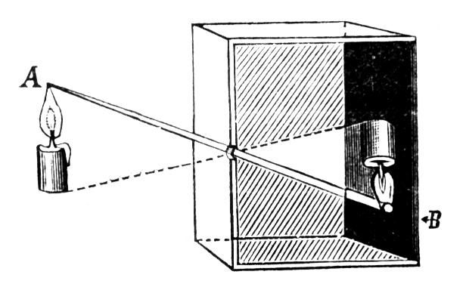
Digitalna montaža sa naprednim studijskim tehnikama
Još oko 1500. godine Leonardo da Vinči je uradio skicu primitivne kamere koja je bila u obliku drvenog sanduka, zasnovanu na svjetlosti svijeće. Prije toga su bile poznate projekcije sjena na platnu koje su rađene u Kini. Do 1800. godine bilo je još nekoliko više ili manje uspješnih pokušaja projektovanja slike, koji su se zasnivali na propuštanju svjetlosti kroz predmet koji se projektuje. Od 1800. do 1888. godine bilo je više pokušaja projektovanja pokretnih slika, od kojih je najpoznatiji phantaskop kojeg je izumio Gasper Robertson.

Slide 3
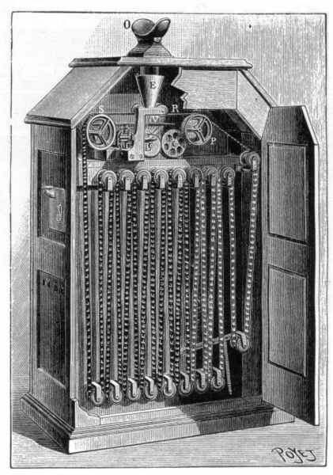
Digitalna montaža sa naprednim studijskim tehnikama
Kinetoskop (engleski: Kinetoscope) je bio rani uređaj za prikazivanje filmova. Zamišljen je za prikazivanje filmova jednom gledatelju, koji ih je promatrao kroz otvor na vrhu uređaja. Bio je prvi uređaj koji je koristio perforiranu filmsku vrpcu sa statičkim snimkama kako bi stvorio iluziju njihovog pokreta, a što je sve do pojave video tehnologije bio osnovni metod prikazivanja pokretnih slika. Kao koncept ga je prvi put opisao američki poduzetnik i pronalazač Thomas Edison 1888. godine, a u praktičnom smislu ga je razvio njegov zaposlenik William Kennedy Laurie Dickson između 1889. i 1892. Dickson i njegov tim u Edisonovoj laboratoriji su također razvili i Kinetograf, inovativnu filmsku kameru sa rotirajućim kapcima, koju su koristili prvu za snimanje eksperimentalnih, a potom i komercijalnih filmova.
Kinetoskop je ušao u komercijalnu upotrebu 14. aprila 1894. kada je u New Yorku održano prvo prikazivanje uz korištenje deset uređaja. Njegova pojava je imala značajan uticaj na dalji razvoj filmske tehnologije, velikim dijelom i zbog Edisonove odluke da ne podnosi patente iuzvan američkih granica, što su iskoristili ne-američki filmski pioniri kako bi usavršili Edisonovu tehnologiju. Godine 1895. je Edison uz Kinetoskop uveo i Kinetofon, odnosno uređaj koji je Kinetoskop trebao sinkronizirati sa cilindričnim fonografom. Taj pokušaj nije zaživio, a vrlo brzo se ispostavilo kako su projekcije filmova na vanjski ekran, koji Edison ispočetka nije smatrao financijski isplativim, daleko popularnije kod publike nego gledanje pojedinačnih uređaja. Edison je bio prisiljen napustiti Kinetoskop, iako će njegovi kasniji sistemi filmske projekcije koristiti isto ime

Slide 4
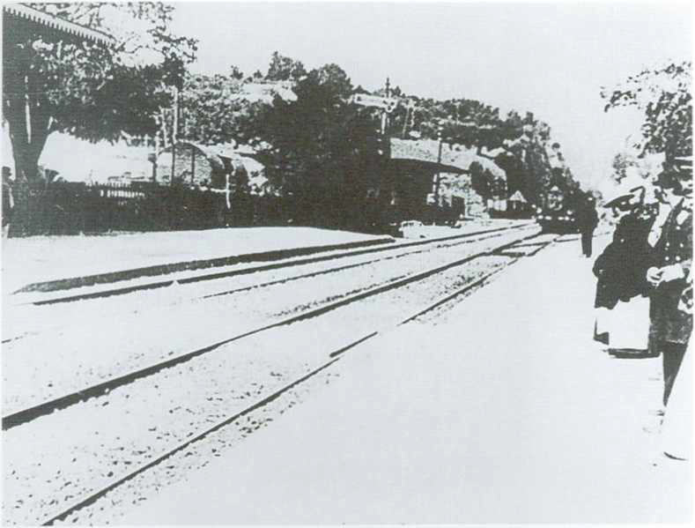
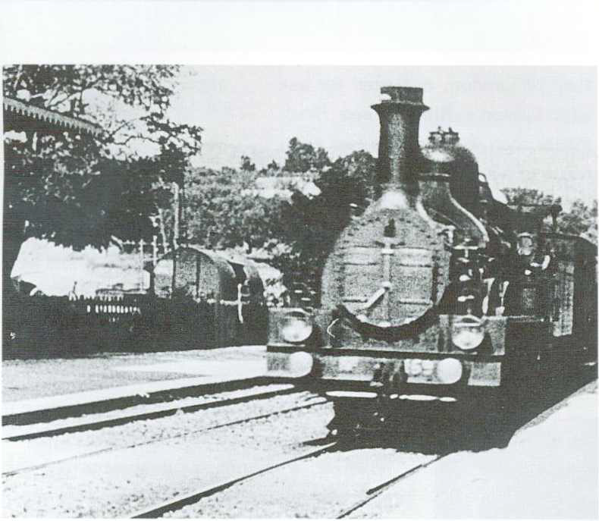
Digitalna montaža sa naprednim studijskim tehnikama
Rođendanom kinematografije se smatra 28. decembar 1895. godine, kada su braća August i Louis Lumière svojim kinematografom održali u pariskom Grand kafeu prvu projekciju. Film je trajao svega nekoliko minuta i prikazivao je dolazak voza u željezničku stanicu. Šest mjeseci kasnije je isti film prikazan i u Beogradu.

Slide 5
Digitalna montaža sa naprednim studijskim tehnikama
Nakon prvih projekcija kreće ubrzani razvoj kamera i projektora. Nastanak filma je uveliko zavisio od razvoja nauke i tehnologije. Neka otkrića su dolazila kao logičan slijed, a do nekih se dolazilo sasvim slučajno.
Kada su se ljudi zasitili slučajnih ili s druge strane ameterski namještenih scena, film je morao krenuti u novom pravcu. Počinju se pisati scenariji i tada se prvi put pojavljuje knjiga snimanja. Film sada postaje umjetnost.

Slide 6
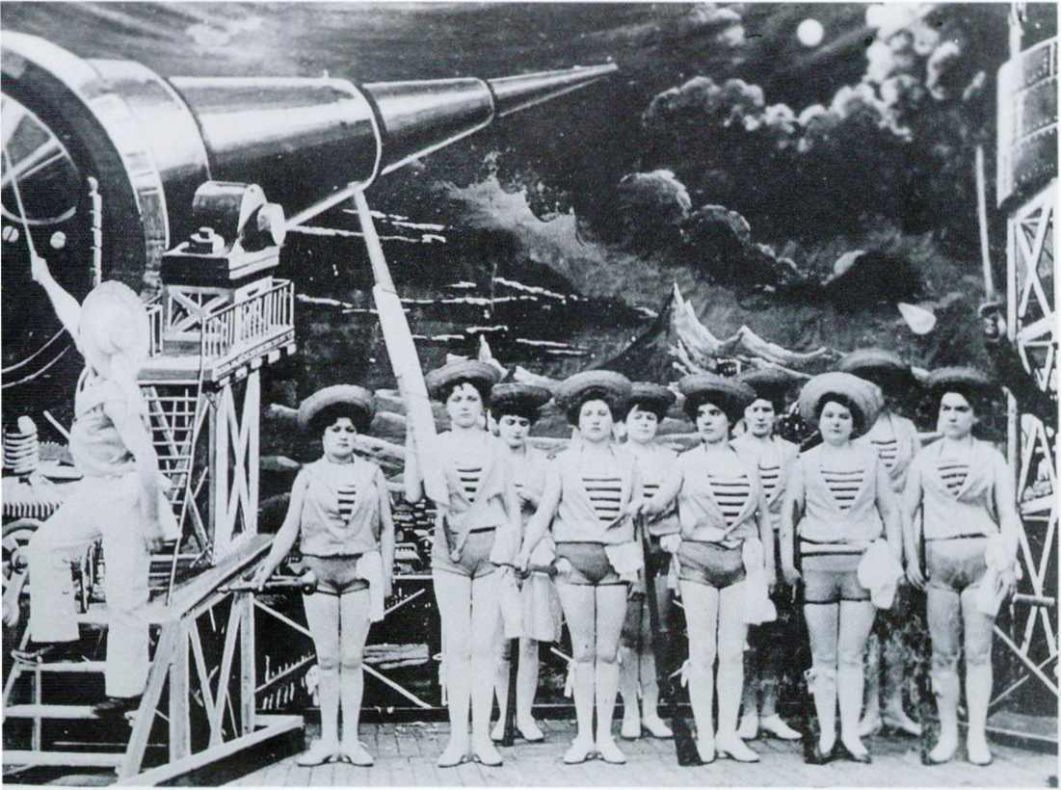
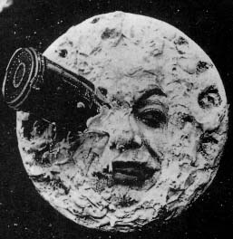
Digitalna montaža sa naprednim studijskim tehnikama
Braća Lumière su snimili više filmova čija je glavna odlika bila realnost prizora. S druge strane George Méliès počinje eksperimentisati sa specijalnim efektima. Na taj način je mogao ispričati priče koje nikako nije mogao ostvariti kroz konvencionalne metode snimanja.

Slide 7
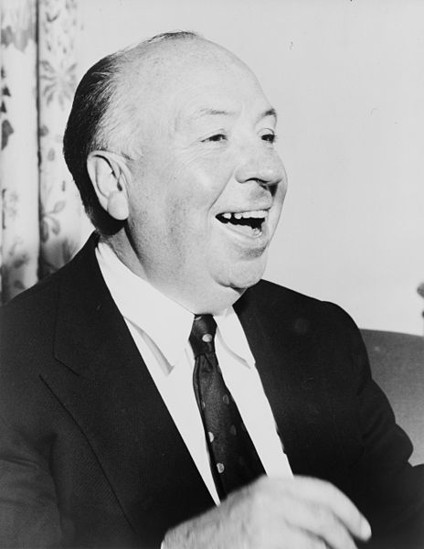
Digitalna montaža sa naprednim studijskim tehnikama
1927. godine se pojavljuje zvuk, a s pojavom zvuka odmah se pojavljuju i specijalni zvučni efekti koji su obogaćivali zvučni aspekt filma. Poznati režiser Alfred Hitchcock je 1929. godine napravio prvi zvučni engleski film Blackmail (Ucjena), u kojem se već koristio zvučnim efektima. Danas se zvuku posvećuje pažnja koliko i videu. Kasnije se uvode kolor, stereo zvuk, veliki ekran...
Alfred Joseph Hitchcock
13 August 1899, Leytonstone, Essex, England
Died 29 April 1980 (aged 80) Bel Air, California, United States

Slide 8





Digitalna montaža sa naprednim studijskim tehnikama

Slide 9
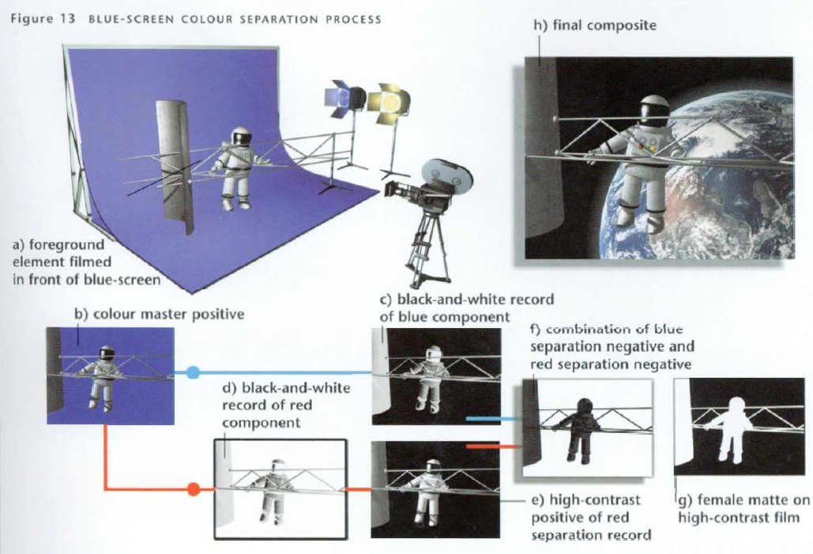
Digitalna montaža sa naprednim studijskim tehnikama

Slide 10
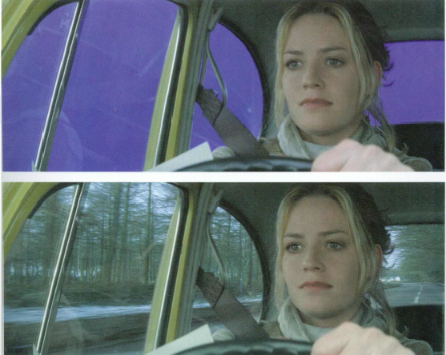
Digitalna montaža sa naprednim studijskim tehnikama

Slide 11
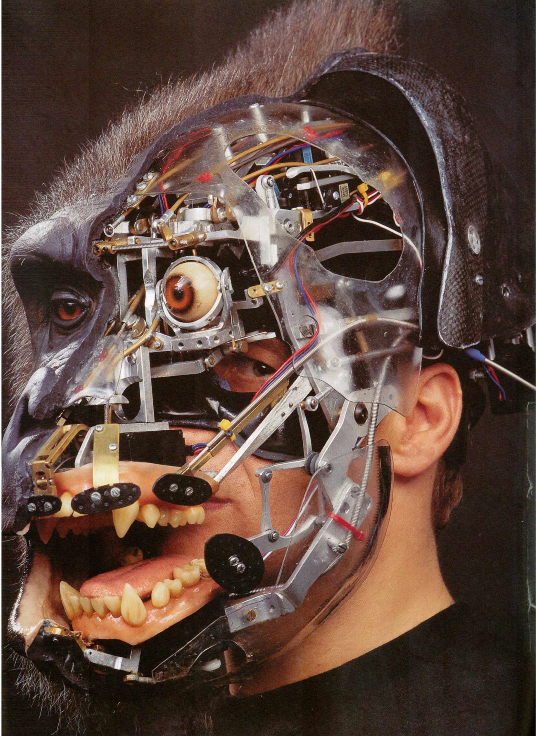
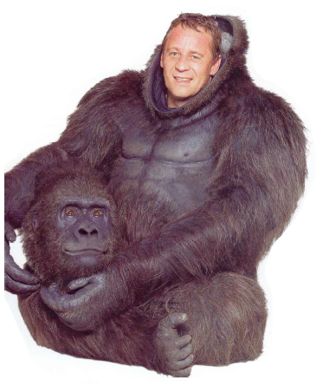
Digitalna montaža sa naprednim studijskim tehnikama

Slide 12
Digitalna montaža sa naprednim studijskim tehnikama
Upotrebom CGI tehnologije (computer generated imagery) 2001. godine je prvi put stvoren virtuelni lik na ovako visokom nivou. Gollum je uvjerljiv zahvaljujući Andy Serkisu, koji ga je pomoću napredne Motion Capture tehnologije “oživio“.

Slide 13
Digitalna montaža sa naprednim studijskim tehnikama
Digitalizacija videa i digitalna montaža
Digitalnoj montaži je prethodila analogna montaža koja je bila vrlo osjetljiva. Zasnivala se na sječenju i lijepljenju filmske trake, što je stvaralo velike probleme ukoliko se napravi greška. U to vrijeme glavni alat montažera su bile makaze. Način na koji je vršena montaža je bio linearan, pa se zato ovaj postupak i naziva linearna montaža.
Uvođenjem digitalizacije došlo se do ideje da se montaža radi u digitalnom obliku. Tada još digitalne kamere nisu bile razvijene, što je značilo da se analogni video zapis morao prebaciti u digitalni oblik da bi se sprovela digitalna montaža. Glavna odlika ovog pristupa i nove tehnologije bila je mogućnost ispravljanja grešaka i lakšeg eksperimentisanja.

Slide 14
Digitalna montaža sa naprednim studijskim tehnikama
Po svom karakteru digitalna montaža je nelinearna. Za digitalnu montažu su neophodni računari koji ispunjavaju vrlo ozbiljne zahtjeve po pitanju hardvera i softvera. Počeci digitalne montaže su se zasnivali na amaterskom softveru koji je nastao kao entuzijazam pojedinaca. U jednom momentu su velike softverske kuće vidjele potencijal na tom polju i uključile se u stvaranje profesionalnih alata za digitalnu nelinearnu montažu.

Slide 15
Digitalna montaža sa naprednim studijskim tehnikama
Proces montaže se može podijeliti u više faza:
• Prebacivanje analognog video materijala u digitalni koji se pohranjuje u računar. Ukoliko se materijal snima digitalnom kamerom ovaj korak se preskače.
• Pregledanje materijala
• Imenovanje sadržaja
• Odabir scena koje će biti montirane (najlakši način odabira je preko In i Out tačaka koje su standardan alat u softveru za video editovanje).
• Redanje materijala na šinu za montiranje
• Dodavanje efekata i kolor korekcije
• Dodavanje prelaza
• Dodavanje zvuka
• Ispravljanje grešaka i dotjerivanje (glavna odlika nelinearne montaže)

Slide 16

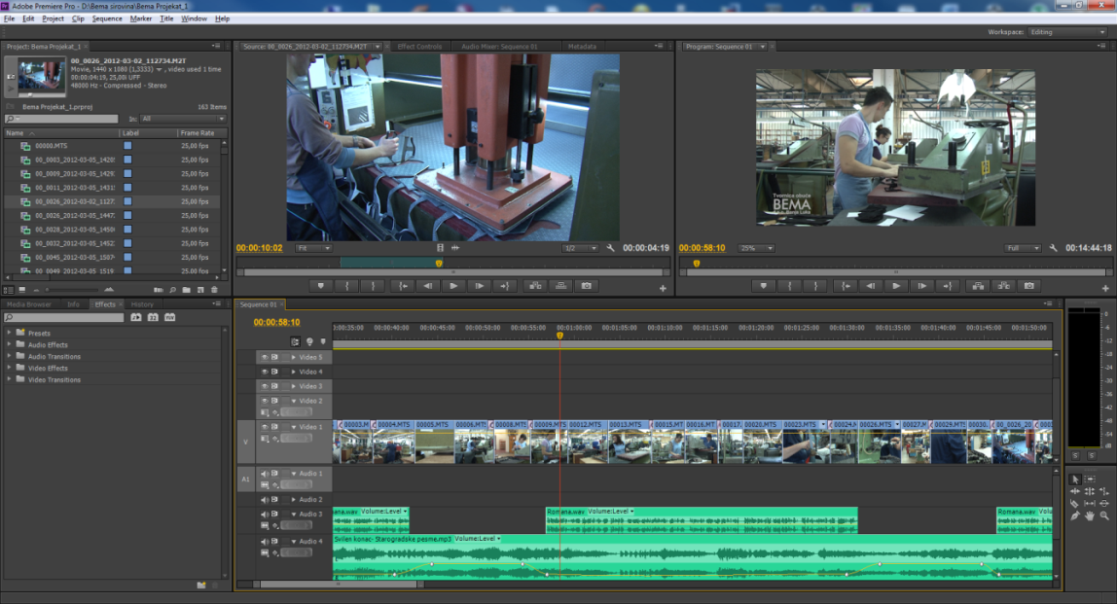
Digitalna montaža sa naprednim studijskim tehnikama

Slide 17
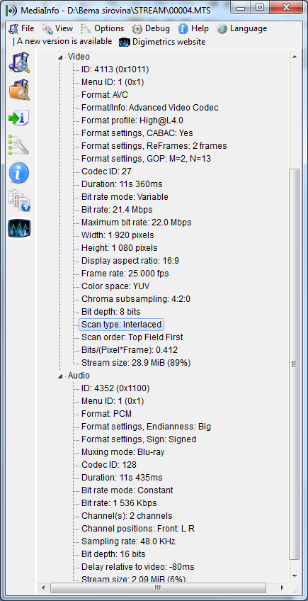
Digitalna montaža sa naprednim studijskim tehnikama
Kada se pristupa video montaži vrlo je važno provjeriti koji je tačno format kontejnera, koji je format video zapisa, koji je format audio zapisa, koja je tačno rezolucija, da li je u pitanju Progressive ili Interlaced video itd.
Na osnovu tih podataka se formira projekat u kojem se obrađuje materijal. Ukoliko se parametri projekta razlikuju od ulaznih parametara, skoro sigurno će doći do problema u montaži koji najčešće rezultuju lošijim kvalitetom slike, nego kada su parametri usklađeni. Zato su programi kao MediaInfo vrlo važni, naročito kada se video materijal dobija od drugog lica, a mi ne znamo kakvo je bilo setovanje kamere s koje dobijamo materijal.
MediaInfo - Osnovni podaci o video sadržaju

Slide 18
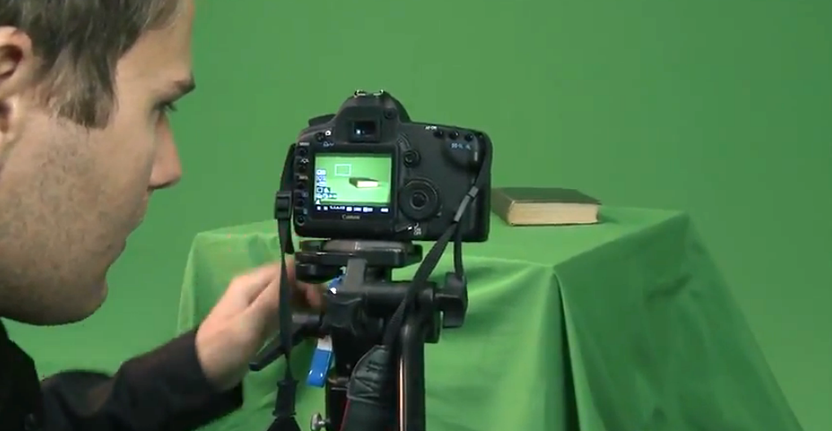
Digitalna montaža sa naprednim studijskim tehnikama
Andrew Kramer - Scena iz studija u kojoj Canon D-SLR-om snima dio s knjigom, koji se pojavljuje u filmu koji promoviše Apple-ov servis “Demon Face“, čiji je i autor.

Slide 19

Digitalna montaža sa naprednim studijskim tehnikama

Slide 20

Digitalna montaža sa naprednim studijskim tehnikama

Slide 21
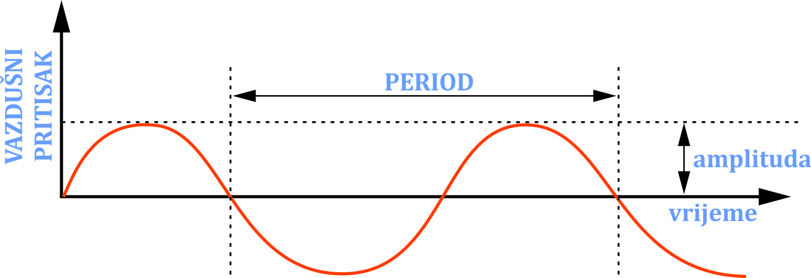
Digitalna montaža sa naprednim studijskim tehnikama
Moglo bi se reći da je zvuk fizička pojava koja se javlja nakon poremećaja stanja mirovanja čestica neke elastične sredine. Promjene položaja tih čestica uz odgovarajuću promjenu pritiska i gustine nazivaju se akustične oscilacije. Zvuk se prostire putem talasa, ali za razliku od svjetla ili radiotalasa, on nije dio elektromagnetnog spektra. Dio fizike koji proučava zvuk zove se akustika. Prostiranje mu je longitudinalno^{[1]} u vidu mehaničkog vala.
Uz pojam zvuka uvijek se veže i frekvencija, koja predstavlja broj talasa u jednoj sekundi. Promjenom frekvencije dobijamo visoke ili niske tonalitete. Zvučni signal predstavlja promjenu pritiska vazduha kroz vrijeme. Prostiranje zvuka u vazduhu^{[2]} je otprilike oko 340 m/s.
Šta je zvuk?
Moglo bi se reći da je zvuk fizička pojava koja se javlja nakon poremećaja stanja mirovanja čestica neke elastične sredine. Promjene položaja tih čestica uz odgovarajuću promjenu pritiska i gustine nazivaju se akustične oscilacije. Zvuk se prostire putem talasa, ali za razliku od svjetla ili radiotalasa, on nije dio elektromagnetnog spektra. Dio fizike koji proučava zvuk zove se akustika. Prostiranje mu je longitudinalno u vidu mehaničkog vala.
Uz pojam zvuka uvijek se veže i frekvencija, koja predstavlja broj talasa u jednoj sekundi. Promjenom frekvencije dobijamo visoke ili niske tonalitete. Zvučni signal predstavlja promjenu pritiska vazduha kroz vrijeme. Prostiranje zvuka u vazduhu je otprilike oko 340 m/s.
Longitudinalni talasi se šire u istom pravcu kojim se kreću i čestice oscilovanja
Pri temperaturi zraka od 20 °C na 0m nadmorske visine, brzina prostiranja zvuka iznosi 343 m/s ili 1235 km/h.

Slide 22
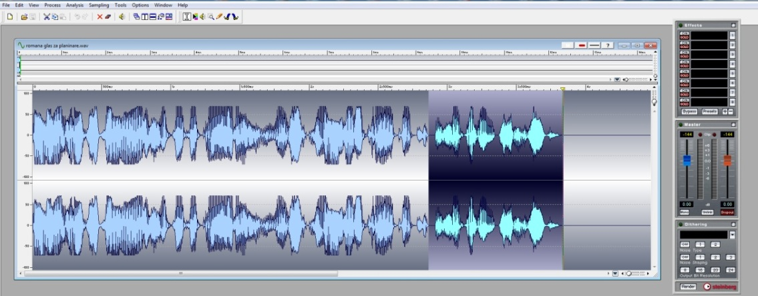
Digitalna montaža sa naprednim studijskim tehnikama
Moglo bi se reći da je zvuk fizička pojava koja se javlja nakon poremećaja stanja mirovanja čestica neke elastične sredine. Promjene položaja tih čestica uz odgovarajuću promjenu pritiska i gustine nazivaju se akustične oscilacije. Zvuk se prostire putem talasa, ali za razliku od svjetla ili radiotalasa, on nije dio elektromagnetnog spektra. Dio fizike koji proučava zvuk zove se akustika. Prostiranje mu je longitudinalno^{[1]} u vidu mehaničkog vala.
Uz pojam zvuka uvijek se veže i frekvencija, koja predstavlja broj talasa u jednoj sekundi. Promjenom frekvencije dobijamo visoke ili niske tonalitete. Zvučni signal predstavlja promjenu pritiska vazduha kroz vrijeme. Prostiranje zvuka u vazduhu^{[2]} je otprilike oko 340 m/s.
Wavelab - grafički prikaz audio signala

Slide 23
Digitalna montaža sa naprednim studijskim tehnikama
Moglo bi se reći da je zvuk fizička pojava koja se javlja nakon poremećaja stanja mirovanja čestica neke elastične sredine. Promjene položaja tih čestica uz odgovarajuću promjenu pritiska i gustine nazivaju se akustične oscilacije. Zvuk se prostire putem talasa, ali za razliku od svjetla ili radiotalasa, on nije dio elektromagnetnog spektra. Dio fizike koji proučava zvuk zove se akustika. Prostiranje mu je longitudinalno^{[1]} u vidu mehaničkog vala.
Uz pojam zvuka uvijek se veže i frekvencija, koja predstavlja broj talasa u jednoj sekundi. Promjenom frekvencije dobijamo visoke ili niske tonalitete. Zvučni signal predstavlja promjenu pritiska vazduha kroz vrijeme. Prostiranje zvuka u vazduhu^{[2]} je otprilike oko 340 m/s.
Mogućnosti ljudskog slušnog aparata su ograničene. Čovjek čuje zvuk kao promjenu vazdušnog pritiska koju detektuju organi sluha. Za ljudsko biće zvuk je sve ono što “uho“ može čuti, a taj opseg se kreće od 16 Hz – 20 kHz. Ljudski govor ima opseg od 500 Hz – 2 kHz.
U pužnici koja se nalazi u uhu nalaze se osjetljive stanice koje reaguju na zvučne talase. Stanice se ponašaju kao senzori. Na početku pužnice stanice prikupljaju najviše frekvencije, dok stanice bliže kraju najbolje reaguju na niske frekvencije. Zaključujemo da čovjek ima ograničene sposobnosti razlikovanja frekvencija, dok su slušne sposobnosti zdravog uha približne kod svih ljudi.
Oštećenja sluha najčešće dolaze usljed česte izloženosti prekomjernoj buci, izloženosti ugljen monoksidu ili uzimanjem nekih antibiotika. Utvrđeno je da i cigarete i alkohol imaju udjela u gubljenju sluha

Slide 24
Digitalna montaža sa naprednim studijskim tehnikama
Moglo bi se reći da je zvuk fizička pojava koja se javlja nakon poremećaja stanja mirovanja čestica neke elastične sredine. Promjene položaja tih čestica uz odgovarajuću promjenu pritiska i gustine nazivaju se akustične oscilacije. Zvuk se prostire putem talasa, ali za razliku od svjetla ili radiotalasa, on nije dio elektromagnetnog spektra. Dio fizike koji proučava zvuk zove se akustika. Prostiranje mu je longitudinalno^{[1]} u vidu mehaničkog vala.
Uz pojam zvuka uvijek se veže i frekvencija, koja predstavlja broj talasa u jednoj sekundi. Promjenom frekvencije dobijamo visoke ili niske tonalitete. Zvučni signal predstavlja promjenu pritiska vazduha kroz vrijeme. Prostiranje zvuka u vazduhu^{[2]} je otprilike oko 340 m/s.
Frekvencije koje uho detektuje možemo podijeliti prema kritičnim pojasevima (Critical Band) koji za niske frekvencije iznose 100 Hz, a kako se približavamo visokim frekvencijama kritični pojasevi poprimaju širi raspon. Jedinica za mjerenje kritičnog pojasa je Bark .
Dva zvuka koji spadaju u jedan kritični pojas zvuče skoro jednako glasno kao jedan zvuk u istom kritičnom pojasu. Isti broj širiokopojasnih zvukova, odnosno zvukova koji pokrivaju više kritičnih pojasa, zvučaće mnogo glasnije nego isti broj istopojasnih zvukova u jednom kritičnom pojasu. Ovu osobinu ljudskog uha producenti zvuka odlično poznaju i prilikom kreiranja audio elemenata vode računa o navedenim osobinama.
U okviru jednog kritičnog pojasa moguće je jedva primjetno razlikovati oko 30 frekvencija, koje za niske tonove imaju pomak od oko 3 Hz, dok je za visoke taj pomak veći.

Slide 25
Digitalna montaža sa naprednim studijskim tehnikama
Moglo bi se reći da je zvuk fizička pojava koja se javlja nakon poremećaja stanja mirovanja čestica neke elastične sredine. Promjene položaja tih čestica uz odgovarajuću promjenu pritiska i gustine nazivaju se akustične oscilacije. Zvuk se prostire putem talasa, ali za razliku od svjetla ili radiotalasa, on nije dio elektromagnetnog spektra. Dio fizike koji proučava zvuk zove se akustika. Prostiranje mu je longitudinalno^{[1]} u vidu mehaničkog vala.
Uz pojam zvuka uvijek se veže i frekvencija, koja predstavlja broj talasa u jednoj sekundi. Promjenom frekvencije dobijamo visoke ili niske tonalitete. Zvučni signal predstavlja promjenu pritiska vazduha kroz vrijeme. Prostiranje zvuka u vazduhu^{[2]} je otprilike oko 340 m/s.
Bark | Donja granica (Hz) | Sredina (Hz) | Gornja granica (Hz)
1 | 0 | 50 | 100
2 | 100 | 150 | 200
3 | 200 | 250 | 300
4 | 300 | 350 | 400
5 | 400 | 450 | 510
6 | 510 | 570 | 630
7 | 630 | 700 | 770
8 | 770 | 840 | 920
9 | 920 | 1000 | 1080
10 | 1080 | 1170 | 1270
11 | 1270 | 1370 | 1480
12 | 1480 | 1600 | 1720
13 | 1720 | 1850 | 2000
14 | 2000 | 2150 | 2320
15 | 2320 | 2500 | 2700
16 | 2700 | 2900 | 3150
17 | 3150 | 3400 | 3700
18 | 3700 | 4000 | 4400
19 | 4400 | 4800 | 5300
20 | 5300 | 5800 | 6400
21 | 6400 | 7000 | 7700
22 | 7700 | 8500 | 9500
23 | 9500 | 10500 | 12000
24 | 12000 | 13500 | 15500
25 | 15500 | 19500
Spektar audio frekvencija podijeljen na kritične pojaseve

Slide 26
Digitalna montaža sa naprednim studijskim tehnikama
Moglo bi se reći da je zvuk fizička pojava koja se javlja nakon poremećaja stanja mirovanja čestica neke elastične sredine. Promjene položaja tih čestica uz odgovarajuću promjenu pritiska i gustine nazivaju se akustične oscilacije. Zvuk se prostire putem talasa, ali za razliku od svjetla ili radiotalasa, on nije dio elektromagnetnog spektra. Dio fizike koji proučava zvuk zove se akustika. Prostiranje mu je longitudinalno^{[1]} u vidu mehaničkog vala.
Uz pojam zvuka uvijek se veže i frekvencija, koja predstavlja broj talasa u jednoj sekundi. Promjenom frekvencije dobijamo visoke ili niske tonalitete. Zvučni signal predstavlja promjenu pritiska vazduha kroz vrijeme. Prostiranje zvuka u vazduhu^{[2]} je otprilike oko 340 m/s.
Digitalizacija zvuka
Donedavno se zvuk samo bilježio u obliku analognog zapisa. Oscilovanje čestica se putem mikrofona iz mehaničke energije pretvara u elektronski oblik koji omogućava analogno snimanje. Takvim zapisivanjem nije omogućena dugotrajna reprodukcija zvuka istog kvaliteta kao prilikom prvog zapisivanja. Svaka reprodukcija je dovodila do smanjenja kvaliteta usljed mehaničkog trošenja trake koja prelazi preko glave za čitanje, tako da je svaka nova reprodukcija bila različita. I presnimavanje materijala je neminovno dovodilo do gubitka kvaliteta.
Možda su najveći problemi bili u obradi koja je podrazumijevala dodavanje, oduzimanje, sječenje ili postavljanje limitera koji su dodatno unosili šum i uticali na konačni kvalitet montiranog zvučnog zapisa. Sve to je dovodilo do degradacije kvaliteta.

Slide 27
Digitalna montaža sa naprednim studijskim tehnikama
Moglo bi se reći da je zvuk fizička pojava koja se javlja nakon poremećaja stanja mirovanja čestica neke elastične sredine. Promjene položaja tih čestica uz odgovarajuću promjenu pritiska i gustine nazivaju se akustične oscilacije. Zvuk se prostire putem talasa, ali za razliku od svjetla ili radiotalasa, on nije dio elektromagnetnog spektra. Dio fizike koji proučava zvuk zove se akustika. Prostiranje mu je longitudinalno^{[1]} u vidu mehaničkog vala.
Uz pojam zvuka uvijek se veže i frekvencija, koja predstavlja broj talasa u jednoj sekundi. Promjenom frekvencije dobijamo visoke ili niske tonalitete. Zvučni signal predstavlja promjenu pritiska vazduha kroz vrijeme. Prostiranje zvuka u vazduhu^{[2]} je otprilike oko 340 m/s.
Uvođenjem digitalizacije zvuka svi nabrojani problemi su riješeni. Drastično je olakšana mogućnost napredne montaže, dok pri tome reprodukcija ili presnimavanje uvijek zadržavaju istovjetan kvalitet. Sve su to razlozi zbog kojih je moderna produkcija zvuka zasnovana na digitalnim formatima, odnosno zvuk se zapisuje binarnim kodom. Za zapisivanje digitalnog zapisa zvuka bilo je potrebno omogućiti brzi upis i skladištenje velike količine podataka u realnom vremenu, što je i omogućeno ubrzanim razvojem hardvera. Posljedica svega toga je da se danas analogni formati zvuka nikako ili vrlo rijetko koriste. Čak se užurbano provodi digitalizacija bitnih snimljenih materijala da bi se sačuvali od propadanja.

Slide 28
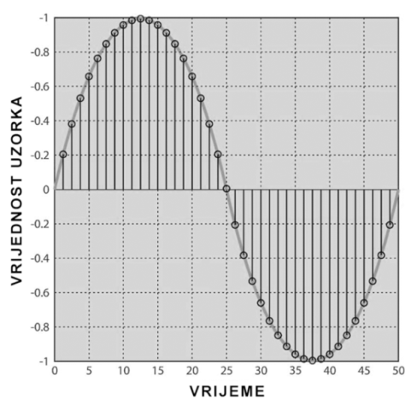
Digitalna montaža sa naprednim studijskim tehnikama
Moglo bi se reći da je zvuk fizička pojava koja se javlja nakon poremećaja stanja mirovanja čestica neke elastične sredine. Promjene položaja tih čestica uz odgovarajuću promjenu pritiska i gustine nazivaju se akustične oscilacije. Zvuk se prostire putem talasa, ali za razliku od svjetla ili radiotalasa, on nije dio elektromagnetnog spektra. Dio fizike koji proučava zvuk zove se akustika. Prostiranje mu je longitudinalno^{[1]} u vidu mehaničkog vala.
Uz pojam zvuka uvijek se veže i frekvencija, koja predstavlja broj talasa u jednoj sekundi. Promjenom frekvencije dobijamo visoke ili niske tonalitete. Zvučni signal predstavlja promjenu pritiska vazduha kroz vrijeme. Prostiranje zvuka u vazduhu^{[2]} je otprilike oko 340 m/s.
Nikvistova teorema
Ako se zvučni signal uzorkuje u jednakim vremenskim intervalima, onda frekvencija uzoraka (eng. sampling rate) mora biti najmanje dva puta veća od najviše frekvencije koja se pojavljuje u zvučnom zapisu.
Pošto ljudsko uho registruje najvišu frekvenciju do 20 kHz onda primjenjujući Nikvistovu teoremu zaključujemo da je za visoki kvalitet zvuk potrebno semplovati oko 40000 puta u sekundi. Standard profesionalne audio opreme iznosi 48 kHz. Sony i Philips primjenjuju 44100 uzoraka u sekundi, što ujedno predstavlja i kvalitet kompakt diska (Audio CD).

Slide 29
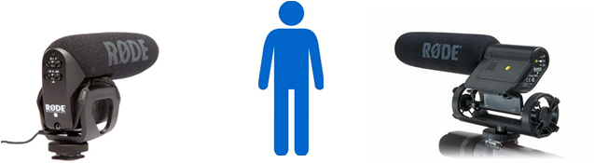
Digitalna montaža sa naprednim studijskim tehnikama
Moglo bi se reći da je zvuk fizička pojava koja se javlja nakon poremećaja stanja mirovanja čestica neke elastične sredine. Promjene položaja tih čestica uz odgovarajuću promjenu pritiska i gustine nazivaju se akustične oscilacije. Zvuk se prostire putem talasa, ali za razliku od svjetla ili radiotalasa, on nije dio elektromagnetnog spektra. Dio fizike koji proučava zvuk zove se akustika. Prostiranje mu je longitudinalno^{[1]} u vidu mehaničkog vala.
Uz pojam zvuka uvijek se veže i frekvencija, koja predstavlja broj talasa u jednoj sekundi. Promjenom frekvencije dobijamo visoke ili niske tonalitete. Zvučni signal predstavlja promjenu pritiska vazduha kroz vrijeme. Prostiranje zvuka u vazduhu^{[2]} je otprilike oko 340 m/s.
Za simulaciju prostornog zvuka koriste se najmanje dva mikrofona za dobijanje stereo zvuka.
Imajući u vidu da se za zapis svakog sempla ili uzorka koriste 2 bajta ili 16 bitova, onda se vrlo lako može izračunati potreban memorijski prostor u jedinici vremena.
Primjer:
Za 1 minut zvučnog zapisa CD kvaliteta potrebno je
44100 x 2 bajta x 2 kanala (stereo) x 60 sekundi = 10,5 MB
Nakon semplovanja slijedi detektovanje intenziteta uzoraka zvuka. Jasno je da postoji beskonačan broj vrijednosti intenziteta između minimalne i maksimalne vrijednosti.

Slide 30
Digitalna montaža sa naprednim studijskim tehnikama
Moglo bi se reći da je zvuk fizička pojava koja se javlja nakon poremećaja stanja mirovanja čestica neke elastične sredine. Promjene položaja tih čestica uz odgovarajuću promjenu pritiska i gustine nazivaju se akustične oscilacije. Zvuk se prostire putem talasa, ali za razliku od svjetla ili radiotalasa, on nije dio elektromagnetnog spektra. Dio fizike koji proučava zvuk zove se akustika. Prostiranje mu je longitudinalno^{[1]} u vidu mehaničkog vala.
Uz pojam zvuka uvijek se veže i frekvencija, koja predstavlja broj talasa u jednoj sekundi. Promjenom frekvencije dobijamo visoke ili niske tonalitete. Zvučni signal predstavlja promjenu pritiska vazduha kroz vrijeme. Prostiranje zvuka u vazduhu^{[2]} je otprilike oko 340 m/s.
Kvantizacija je postupak gdje se vrijednosti intenziteta dodjeljuju najpribližnijim predefinisanim vrijednostima. Drugim riječima, radi se o zaokruživanju vrijednosti. Kvantizacija najčešće koristi 16 bita, odnosno 65536 različitih predviđenih vrijednosti, što rezultira izvanrednim kvalitetom zvuka.
Zapis Audio CD kvaliteta je prošao kroz pulsno modnu modulaciju (Pulse-code Modulation), odnosno govorimo o PCM načinu zapisivanja zvuka.
Moguće je koristiti i veće opsege od 48 kHz, npr. opseg 192 kHz uz 24-bitnu kvantizaciju što zahtijeva mnogo veće hardverske zahtjeve, dok se dobijeni kvalitet može eventualno primijetiti samo na najkvalitetnijim uređajima za reprodukciju zvuka.

Slide 31
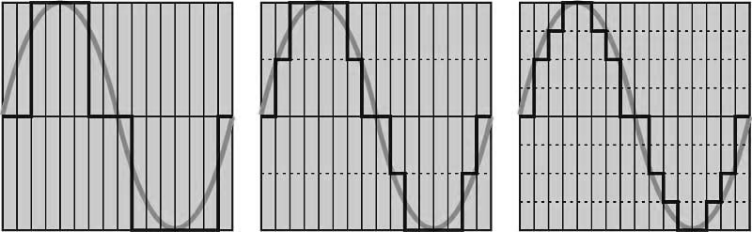

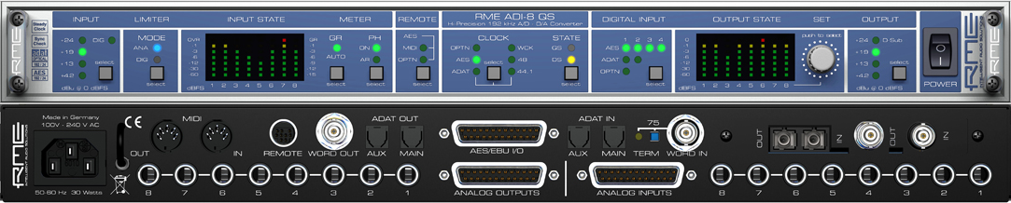
Digitalna montaža sa naprednim studijskim tehnikama
Moglo bi se reći da je zvuk fizička pojava koja se javlja nakon poremećaja stanja mirovanja čestica neke elastične sredine. Promjene položaja tih čestica uz odgovarajuću promjenu pritiska i gustine nazivaju se akustične oscilacije. Zvuk se prostire putem talasa, ali za razliku od svjetla ili radiotalasa, on nije dio elektromagnetnog spektra. Dio fizike koji proučava zvuk zove se akustika. Prostiranje mu je longitudinalno^{[1]} u vidu mehaničkog vala.
Uz pojam zvuka uvijek se veže i frekvencija, koja predstavlja broj talasa u jednoj sekundi. Promjenom frekvencije dobijamo visoke ili niske tonalitete. Zvučni signal predstavlja promjenu pritiska vazduha kroz vrijeme. Prostiranje zvuka u vazduhu^{[2]} je otprilike oko 340 m/s.
Na slici vidimo prevođenje sinusoide analognog signala u zaokružene digitalne vrijednosti. Kvalitet kvantizacije različit je za sva tri primjera.
RME ADI-8 QS - 192 kHz 8-kanalni High-End AES/EBU.ADAT.MADI AD/DA konverter

Slide 32
Digitalna montaža sa naprednim studijskim tehnikama
Moglo bi se reći da je zvuk fizička pojava koja se javlja nakon poremećaja stanja mirovanja čestica neke elastične sredine. Promjene položaja tih čestica uz odgovarajuću promjenu pritiska i gustine nazivaju se akustične oscilacije. Zvuk se prostire putem talasa, ali za razliku od svjetla ili radiotalasa, on nije dio elektromagnetnog spektra. Dio fizike koji proučava zvuk zove se akustika. Prostiranje mu je longitudinalno^{[1]} u vidu mehaničkog vala.
Uz pojam zvuka uvijek se veže i frekvencija, koja predstavlja broj talasa u jednoj sekundi. Promjenom frekvencije dobijamo visoke ili niske tonalitete. Zvučni signal predstavlja promjenu pritiska vazduha kroz vrijeme. Prostiranje zvuka u vazduhu^{[2]} je otprilike oko 340 m/s.
Kompresovanje zvuka
Nema podrazumijevanog načina za čuvanje zvučnog zapisa. Postoji veliki broj zvučnih formata koje možemo podijeliti u dvije grupe na osnovu vrste kompresije koja im je dodijeljena:
kompresija bez gubitaka (lossless compression)
kompresija sa gubitkom (lossy compression)
Kompresija bez gubitaka koristi algoritme za sažimanje gdje ne dolazi do gubitka informacija, odnosno nakon dekompresije fajl je identičan originalu. Ovaj vid prikupljanja, čuvanja i korištenja zvučnih zapisa u potpunosti odgovara profesionalnom odnosu i radu u studijskim uslovima.
Kompresija sa gubicima javila se kao potreba za lakim prenosom i skladištenjem podataka. Prilikom kompresije dolazi do opadanja kvaliteta zvuka, što je dovoljan razlog da se ovakav vid kompresije izbjegava u profesionalnom radu, gdje se traži audio produkcija najvišeg kvaliteta. Neki od najpoznatijih audio formata sa gubicima su: MP3, WMA, AAC, VQF itd.

Slide 33
Digitalna montaža sa naprednim studijskim tehnikama
Moglo bi se reći da je zvuk fizička pojava koja se javlja nakon poremećaja stanja mirovanja čestica neke elastične sredine. Promjene položaja tih čestica uz odgovarajuću promjenu pritiska i gustine nazivaju se akustične oscilacije. Zvuk se prostire putem talasa, ali za razliku od svjetla ili radiotalasa, on nije dio elektromagnetnog spektra. Dio fizike koji proučava zvuk zove se akustika. Prostiranje mu je longitudinalno^{[1]} u vidu mehaničkog vala.
Uz pojam zvuka uvijek se veže i frekvencija, koja predstavlja broj talasa u jednoj sekundi. Promjenom frekvencije dobijamo visoke ili niske tonalitete. Zvučni signal predstavlja promjenu pritiska vazduha kroz vrijeme. Prostiranje zvuka u vazduhu^{[2]} je otprilike oko 340 m/s.
Zvuk u filmu
Neko je rekao da nije tačno da nijemi filmovi nisu imali zvuk? Zvuk je oduvijek postojao, samo nije bilo načina da se zabilježi na filmsku traku.
Danas u filmskoj umjetnosti audio i video su u neraskidivoj vezi. Dobar audio zapis koji je u funkciji radnje, čini 50% filmskog ugođaja. Muziku u filmu treba koristiti s mnogo osjećaja i mjere, jer u protivnom možemo napraviti kontraefekat. Ponekad i odsustvo zvuka može biti u funkciji filma.

Slide 34
Digitalna montaža sa naprednim studijskim tehnikama
Moglo bi se reći da je zvuk fizička pojava koja se javlja nakon poremećaja stanja mirovanja čestica neke elastične sredine. Promjene položaja tih čestica uz odgovarajuću promjenu pritiska i gustine nazivaju se akustične oscilacije. Zvuk se prostire putem talasa, ali za razliku od svjetla ili radiotalasa, on nije dio elektromagnetnog spektra. Dio fizike koji proučava zvuk zove se akustika. Prostiranje mu je longitudinalno^{[1]} u vidu mehaničkog vala.
Uz pojam zvuka uvijek se veže i frekvencija, koja predstavlja broj talasa u jednoj sekundi. Promjenom frekvencije dobijamo visoke ili niske tonalitete. Zvučni signal predstavlja promjenu pritiska vazduha kroz vrijeme. Prostiranje zvuka u vazduhu^{[2]} je otprilike oko 340 m/s.
Zvuk na filmu se može podijeliti u dvije grupe:
Ambijentalni zvuk:
• ambijentalni šumovi - gradski saobraćaj, vjetar i sl.
• žamor - ljudski govor koji je uglavnom nerazlučiv
• ambijentalna muzika - muzika koja dolazi iz nekog izvora koji je uhvaćen kamerom npr. iz luna parka ili kafića itd.
• ambijentalna tišina - svi pobrojani tipovi ambijentalnog zvuka stopljeni u jedan skoro nerazlučiv zvuk, šum ambijenta
Studijski zvuk:
• Komponovana muzika
• Zvuk snimljen u kontrolisanim studijskim uslovima - spiker, nastup benda i sl.
• Specijalni zvučni efekti
• Bilo koji drugi zvuk koji se namjenski kreira za film
Prema smještanju zvuka u prizoru razlikuju se dvije vrste zvuka
• Zvuk u kadru, gdje se izvor nalazi u kadru
• Zvuk van kadra, gdje se izvor nalazi van kadra

Slide 35
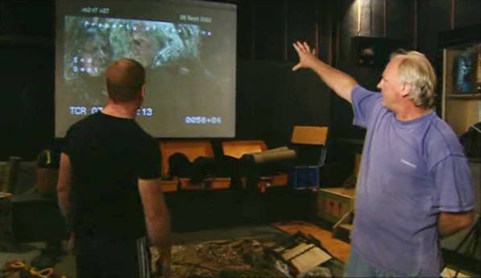
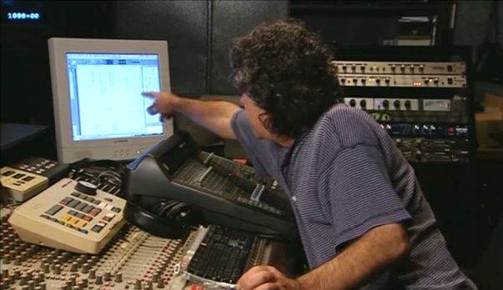
Digitalna montaža sa naprednim studijskim tehnikama
Moglo bi se reći da je zvuk fizička pojava koja se javlja nakon poremećaja stanja mirovanja čestica neke elastične sredine. Promjene položaja tih čestica uz odgovarajuću promjenu pritiska i gustine nazivaju se akustične oscilacije. Zvuk se prostire putem talasa, ali za razliku od svjetla ili radiotalasa, on nije dio elektromagnetnog spektra. Dio fizike koji proučava zvuk zove se akustika. Prostiranje mu je longitudinalno^{[1]} u vidu mehaničkog vala.
Uz pojam zvuka uvijek se veže i frekvencija, koja predstavlja broj talasa u jednoj sekundi. Promjenom frekvencije dobijamo visoke ili niske tonalitete. Zvučni signal predstavlja promjenu pritiska vazduha kroz vrijeme. Prostiranje zvuka u vazduhu^{[2]} je otprilike oko 340 m/s.
Foley efekti
Foley Artists: Simon Hewit i Phil Heywood
Foley Engineer: Martin Oswin
Obično se na setovima snime samo dijalozi glumaca (u velikom broju slučajeva dijalozi se snimaju naknadno), dok se obogaćivanje zvukom visokog kvaliteta obavlja naknadno. Takvi zvukovi nastaju u Foley studiju koji je opremljen raznim materijalima koji proizvode različite i bogate zvukove, koji se snimaju višekanalno pomoću nekoliko mikrofona.

Slide 36
Digitalna montaža sa naprednim studijskim tehnikama
Moglo bi se reći da je zvuk fizička pojava koja se javlja nakon poremećaja stanja mirovanja čestica neke elastične sredine. Promjene položaja tih čestica uz odgovarajuću promjenu pritiska i gustine nazivaju se akustične oscilacije. Zvuk se prostire putem talasa, ali za razliku od svjetla ili radiotalasa, on nije dio elektromagnetnog spektra. Dio fizike koji proučava zvuk zove se akustika. Prostiranje mu je longitudinalno^{[1]} u vidu mehaničkog vala.
Uz pojam zvuka uvijek se veže i frekvencija, koja predstavlja broj talasa u jednoj sekundi. Promjenom frekvencije dobijamo visoke ili niske tonalitete. Zvučni signal predstavlja promjenu pritiska vazduha kroz vrijeme. Prostiranje zvuka u vazduhu^{[2]} je otprilike oko 340 m/s.
Začetnik Foley zvuka bio je Jack Foley, koji je radio za poznatu producentsku kuću “Universal“. Vrhunac njegovog rada je bio Kubrickov “Spartak“ za koji postoji jedna zanimljiva priča. Režiser nije bio zadovoljan zvukovima koje je pravila rimska vojska u sceni i bio je spreman da ponovi snimanje. Tada na scenu stupa Jack Foley, koji je iz svog auta izvadio hrpu ključeva čijim je zveckanjem stvorio zvuk koji je nevjerovatno odgovarao marširanju vojnika. Foley studio obično izgleda neuredno i podsjeća na smetlarnik zbog raznih predmeta koji se tu nalaze radi stvaranje zvuka. Danas je taj proces prilično olakšan zbog velikih digitalizovanih audioteka.
Ipak, proces i pristup snimanju nisu se mijenjali od tridesetih godina dvadesetog vijeka.

Slide 37
Digitalna montaža sa naprednim studijskim tehnikama
Moglo bi se reći da je zvuk fizička pojava koja se javlja nakon poremećaja stanja mirovanja čestica neke elastične sredine. Promjene položaja tih čestica uz odgovarajuću promjenu pritiska i gustine nazivaju se akustične oscilacije. Zvuk se prostire putem talasa, ali za razliku od svjetla ili radiotalasa, on nije dio elektromagnetnog spektra. Dio fizike koji proučava zvuk zove se akustika. Prostiranje mu je longitudinalno^{[1]} u vidu mehaničkog vala.
Uz pojam zvuka uvijek se veže i frekvencija, koja predstavlja broj talasa u jednoj sekundi. Promjenom frekvencije dobijamo visoke ili niske tonalitete. Zvučni signal predstavlja promjenu pritiska vazduha kroz vrijeme. Prostiranje zvuka u vazduhu^{[2]} je otprilike oko 340 m/s.
Zvukove koji nastaju u Foley studiju mogu se podijeliti na tri osnovne kategorije:
Koraci
Svaki Foley studio opremljen je različitim vrstama podova i raznih materijala koji se posipaju po podu. Npr. drveni pod, beton, pijesak, metal, voda i sl. Sinhronizacija zvuka i pokreta koje Foley umjetnik prati na ekranu je izuzetno osjetljiv i precizan posao od kojeg na kraju zavisi vjernost obrađene scene.
Pokreti
U pokrete mogu biti svrstani svi zvukovi koji nastaju kretanjem ljudskog tijela. Tu spadaju: šuškanje odjeće, cijepanje tkanine, oštri i tupi udarci, poljupci, zveckanje, tapšanje, pljeskanje i sl.
Ostali zvukovi
O ostale zvukove spadaju svi zvukovi koji se ne nalaze u prve dvije kategorije. Radi se o najzabavnijem dijelu Foley produkcije, jer su za stvaranje zvukova dopušteni svi mogući rekviziti i tu kreativnost umjetnika dolazi do najvećeg izražaja. Dobar primjer je zvuk polijetanja ptice gdje se čuje zvuk krila kako udaraju jedno od drugo. Takav zvuk se postiže udaranjem gumenih rukavica jednu od drugu. Taj efekat je više puta primjenjen u animiranom filmu “Valiant“ iz 2005. godine.

